Slide 1
Tema: Liv og død
Veke 1–2

Slide 2
Mål for perioden
Du skal lese og tolke ulike tekstar frå ulike tider og reflektere rundt felles tematikk.
Du skal utforske og samanlikne tekstar og bruke eit relevant fagspråk, både skriftleg og munnleg.
Du skal øve på å skrive ein kort og presis tekst om eit gitt tema, med vekt på gode avsnitt.
Du skal bruke fagkunnskapar og eit presist fagspråk i utforskande samtalar og diskusjonar om norskfaglege emne.

Slide 3
Plan for veke 1–2
Introduksjon til temaet liv og død
Arbeid med teksten «[En dag leser jeg]» av Hege Susanne Bergan
Arbeid med teksten Min kamp av Karl Ove Knausgård
Arbeid med liv og død i eldre tekstar: «Voluspå» frå Den eldre Edda
Arbeid med eg-ser-modellen
Refleksjonsrunde om temaet liv og død i eldre og nyare tekstar
Oppsummering: skriveøving
Notes:
Tilpass fagstoff etter timeplanen til klassen.

Slide 4
Liv og død
Felles:
Kva tenker du på når du ser overskrifta her?
Mange tekstar handlar om liv og død. Kvifor trur du at så mange skriv om det?
Kva legg vi i forståinga av omgrepet «liv»?
Kva tenker du om det religiøse knytt til det med døden?
Notes:
Til læraren
Start med spørsmål for å aktivisere elevane. Få dei til å utforske tankar om liv og død, slik dei ser det. Då er det lettare for dei å få knaggar til å henge dette på.

Slide 5
Lesestrategiar: arbeid med tekstar frå ulike tider
Desse vekene skal du lese ulike tekstar frå ulike tider. Nokre av desse vil ha vanskelege ord som kan vere vanskelege å forstå med ein gong.
Då er det nyttig med lesestrategiar.
Vi stoppar opp undervegs i leseprosessen, bruker Post-It-lappar, ordboka eller internett når vi lurer på noko. Spør ein medelev – det er ofte lurt.
Sjå side 142–143 for tips.

Slide 6
Hege Susanne Bergan (2018): «[En dag leser jeg]»
Felles
Vi les teksten høgt saman.
Individuelt
Kva er motivet i diktet? Teikn og skriv.
Kva tankar om liv og død får du etter å ha lese diktet? Skriv ned.
Notes:
Til læraren
Det elevane skriv om kvar tekst, har dei med seg som førebuing til vurdering.

Slide 7
Karl Ove Knausgård (2009): Min kamp 1
Felles
Vi les utdraget på side 379–382.
Kva slags syn på døden kjem fram i denne teksten?
Individuelt
Oppsummer utdraget med fire setningar.
Notes:
Til læraren Bruk den same framgangsmåten som tidlegare, med ark og stikkord.

Slide 8
Oppsummering av samtidstekstane
Felles
Kva kan desse tekstane fortelje oss om synet på liv og død i det samfunnet vi lever i?
Er det noko med døden som tekstane ikkje tek opp?
Individuelt
No har du lese eit dikt og eit romanutdrag. Dersom du skulle skrive ein tekst om liv og død, kva ville du ha skrive, og kva for ein sjanger ville du ha valt?
Notes:
Til læraren
Her kan de komme inn på det kroppslege ved døden, syn på kva eit menneskeliv er verdt, og snakke vidare om dette.

Slide 9
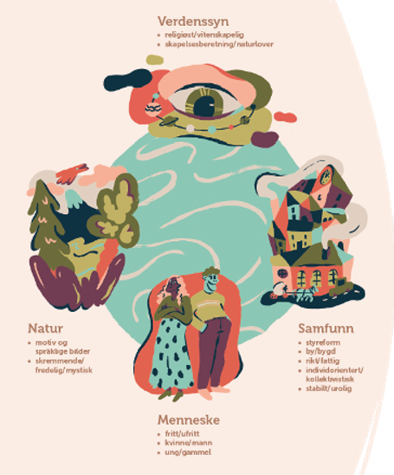
Arbeid med eldre tekstar: eg-ser-modellen
No skal vi lese nokre eldre tekstar. Då er det lurt å bruke eg-ser-modellen på side 144 for å samanlikne.
Merk deg særleg verdssynet og menneskesynet, som er relevant når vi jobbar med dette temaet.
Notes:
Til læraren
Repeter denne om det er nødvendig.

Slide 10
Den eldre Edda (1200-talet): «Voluspå»
Felles
Vi les teksten på side 427–428.
Vi stoppar etter kvar strofe for å prøve å få tak i kva dette handlar om.
Kva har denne teksten med liv og død å gjere?
I grupper
Jobb med oppgåvene på side 429. Ta ein felles gjennomgang til slutt.

Slide 11
Oppgåve: arbeid med eg-ser-modellen
Felles
Bruk eg-ser-modellen på side 144.
Skriv stikkord om «Voluspå» under verdssyn og menneskesyn.
Skriv stikkord om Min kamp under verdssyn og menneskesyn.
Skriv stikkord om «[En dag leser jeg]» under samfunn og menneskesyn.

Slide 12
Oppgåve: arbeid med eg-ser-modellen
Felles
På tavla:
Samanlikn og diskuter likskapar og ulikskapar mellom tekstane ut frå det som de har notert.
Notes:
Til læraren:
Lag for eksempel tre kolonnar på tavla for å samanlikne.

Slide 13
Oppsummering: skriveøving
Individuelt
Vel ein av tekstane vi har lese til no. Du skal skrive eit avsnitt om synet på liv og død i teksten du vel.
Du kan starte avsnittet med «Temaet død kjem til uttrykk i teksten …».
Hugs å bruke eit sitat.
Sjå tips til avsnitt på side 17.
I grupper
Del avsnitta med kvarandre og gi ei konkret tilbakemelding.

